Slide 2

Sưu tầm, gán nhãn và xây dựng mô hình dự đoán ảnh đa nhãn du lịch Hà Nội
Giảng viên hướng dẫn: | TS. Trịnh Anh Phúc
Nhóm thực hiện: | 01

Slide 3
Mục lục
1. Giới thiệu bài toán
2. Sưu tầm ảnh và gán nhãn
3. Đề xuất và xây dựng mô hình
4. Kết quả và đánh giá

Slide 4
1. Giới thiệu bài toán

Slide 5
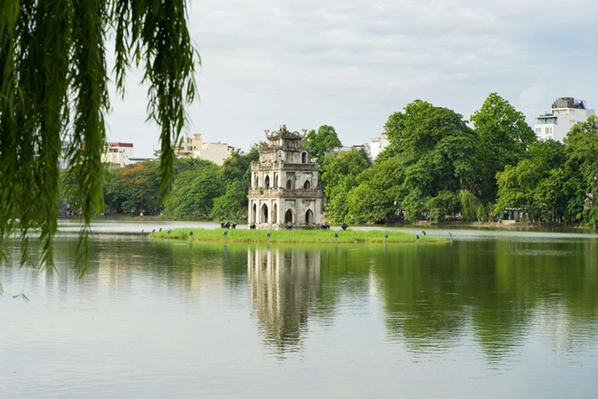
1. Giới thiệu bài toán
Trong số các bài toán cổ điển trong thị giác máy tính, thì bài toán cốt lõi, nền tảng cho các ứng dụng về sau này chính là bài toán Phân loại/Gán nhãn ảnh (classification)
Gán nhãn ảnh cũng là bài toán đơn giản nhất, rất nhiều phương pháp đã được đưa ra để giải quyết nó.
Đối với môn Học sâu và ứng dụng, vấn đề đặt ra là gán đa nhãn các ảnh được chụp xung quanh 2 khu vực: Hồ Gươm và Hồ Tây.

Slide 6
2. Sưu tầm ảnh và gán nhãn

Slide 7
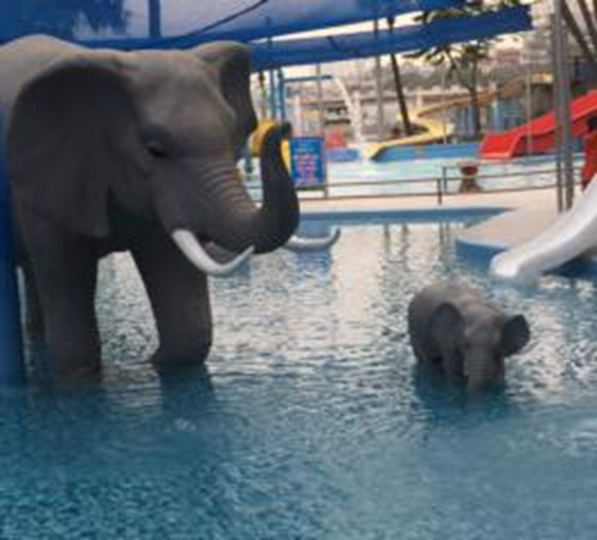
2. Sưu tầm ảnh và gán nhãn
2.1. Sưu tầm ảnh
Đối với việc sưu tầm ảnh, nhóm đã chia việc cho từng thành viên, mỗi thành viên cần chụp 5 ảnh tương ứng với mỗi nhãn (có thể lẫn 1 số nhãn khác vào)
Các thành viên được phân công chụp ảnh vào các thời gian trong ngày: sáng, trưa, chiều tối (cần phải đảm bảo đủ sáng, đủ chi tiết)
Ảnh của nhãn Tháp Rùa có thể chứa cả nhãn cầu Thê Húc.
Các ảnh nên chứa Hồ Gươm hoặc Hồ Tây, để dễ dàng nhận diện 2 nhãn này hơn.
Các ảnh đã sưu tầm sau đó được lọc tay khi meeting trên teams, tổng cộng gồm 200 ảnh.

Slide 8
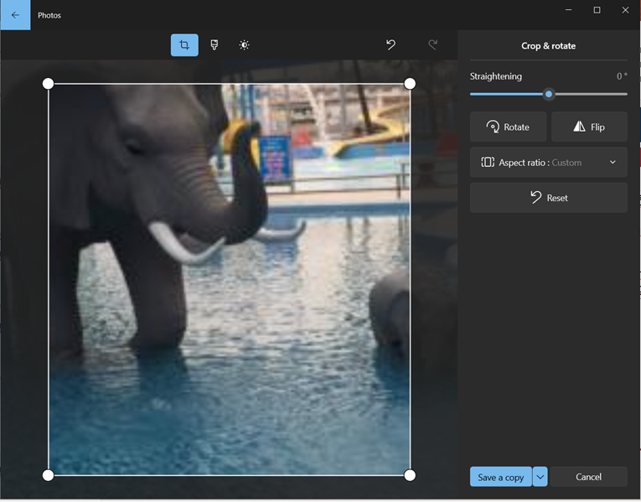
2. Sưu tầm ảnh và gán nhãn
2.2. Cắt và giảm kích thước ảnh
Sử dụng một số các phần mềm có thể chỉnh sửa ảnh như Photos, chúng em đã cắt các ảnh để đặt trọng tâm vào các đối tượng tương ứng với nhãn cần đánh.
Chúng em cũng đã chuyển các ảnh về định dạng jpg, vì các định dạng khác có kích thước nặng hơn.
Việc resize ảnh cuối cùng sẽ được thực hiện khi xử lý ảnh để đưa vào mô hình.

Slide 9
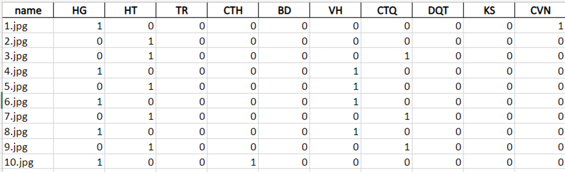
2. Sưu tầm ảnh và gán nhãn
2.3. Gán nhãn
Mỗi bạn đều đã gán nhãn cho từng ảnh một, và tổng hợp lại trên 1 file excel.
Các thông tin gán nhãn này được sử dụng để làm tham khảo khi đưa ra nhãn cuối cùng.

Slide 10
3. Đề xuất và xây dựng mô hình

Slide 11
3. Đề xuất và xây dựng mô hình
Đề xuất giải pháp
Kích thước tập dữ liệu nhỏ (200 ảnh cho 10 nhãn)
Làm giàu dữ liệu:
Lật ảnh theo chiều ngang
Thay đổi ngẫu nhiên độ sáng, độ bão hoà và các thuộc tính khác của ảnh
Tinh chỉnh pre-trained model:
Sử dụng lại phần ConvNet (có thể đóng băng hoặc điều chỉnh tốc độ học chậm để mô hình phù hợp với dữ liệu của bài toán)
Bỏ đi phần Classifier của pre-trained model và thêm vào đó là các lớp fc mới
Các pre-trained model đề xuất: VGG16, GoogleNet, Resnet50, ViT

Slide 12
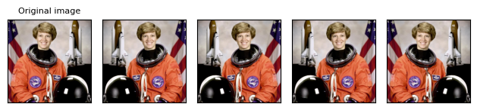
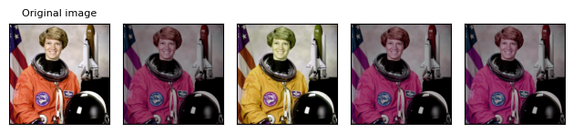
3. Đề xuất và xây dựng mô hình
Làm giàu dữ liệu
Lật ngẫu nhiên theo chiều ngang
Thay đổi ngẫu nhiên độ sáng, độ bão hoà, …
Nguồn: https://pytorch.org/vision/stable/auto_examples/plot_transforms.html#sphx-glr-auto-examples-plot-transforms-py

Slide 13
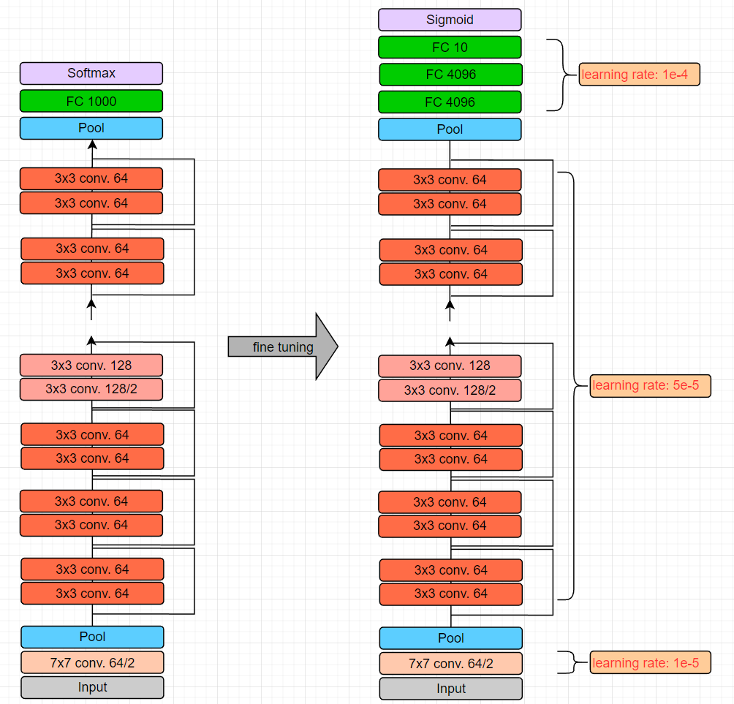
3. Đề xuất và xây dựng mô hình
Tinh chỉnh pre-trained model
Ví dụ: mô hình Resnet50

Slide 14
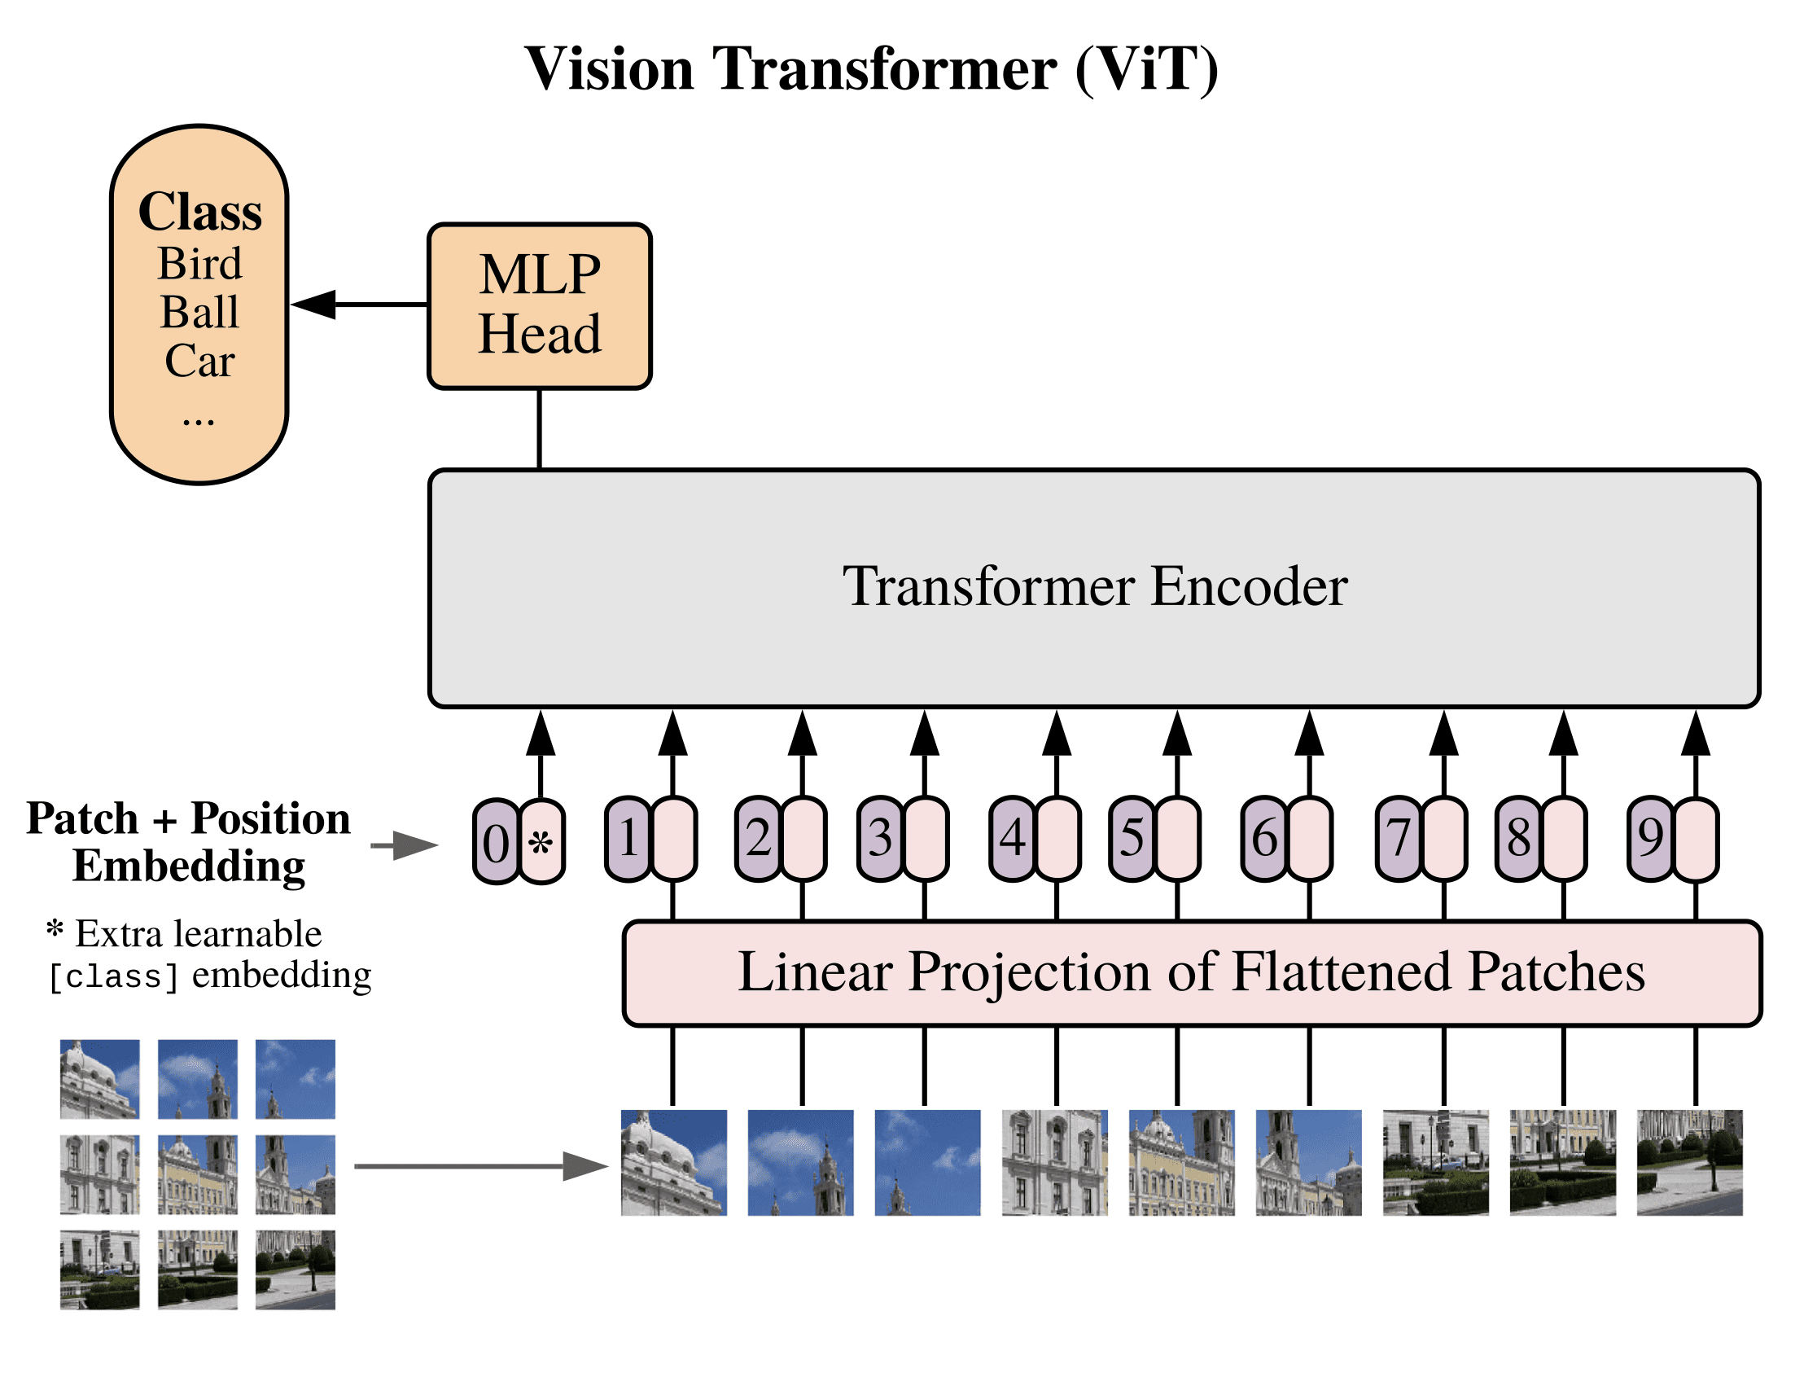
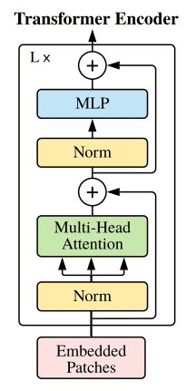
3. Đề xuất và xây dựng mô hình
Mô hình dựa trên Transformer

Slide 15
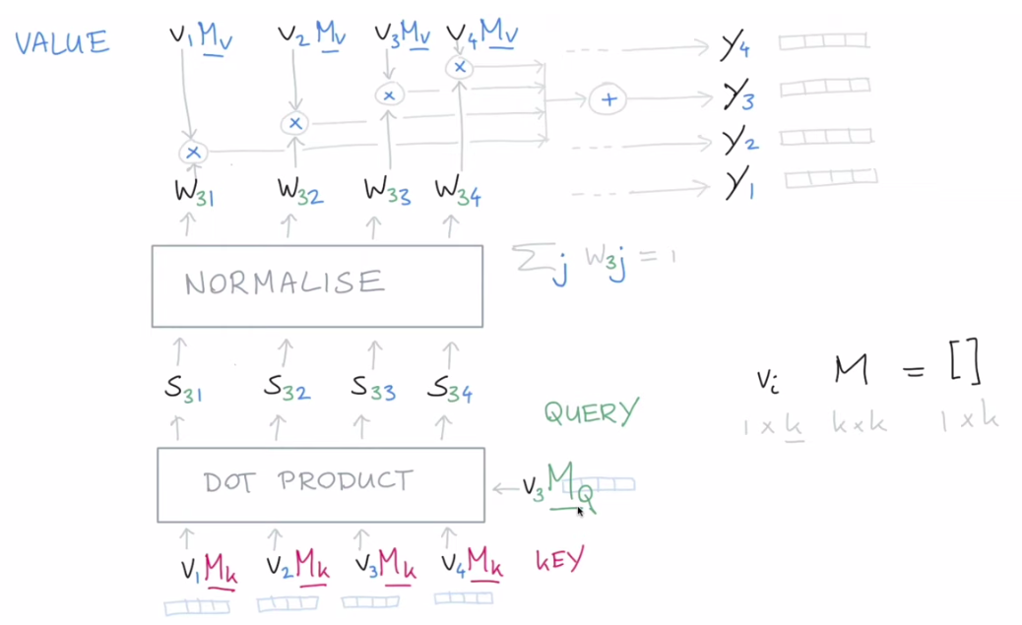
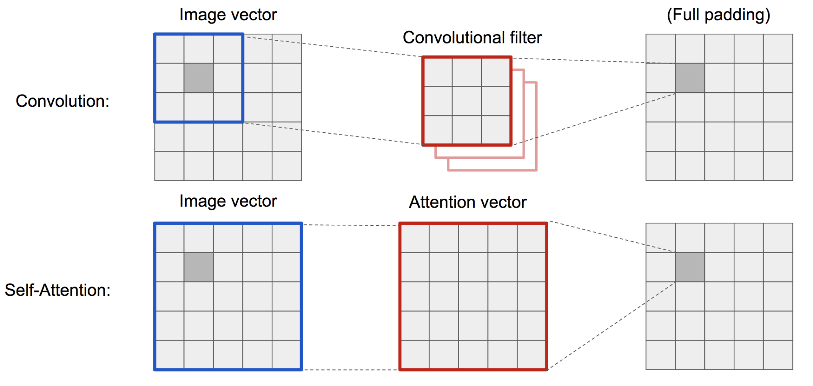
3. Đề xuất và xây dựng mô hình
Attention and CNN

Slide 16
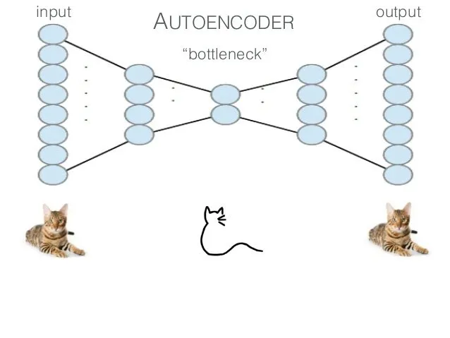
3. Đề xuất và xây dựng mô hình
Self-supervised learning dùng Autoencoder

Slide 17
4. Kết quả và đánh giá

Slide 18
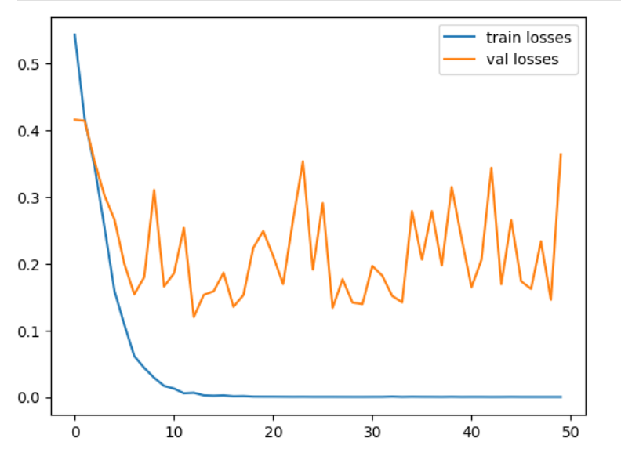
4.1 Kết quả
Giá trị hàm mất mát trên tập huấn luyện và tập tối ưu (Resnet50)

Slide 19
4.1 Kết quả
 | Binary Accuracy | Accuracy | Training time (s) | Inference time (s) | Number of Parameters
VGG16 | 94% | 70% | 485.7 | 0.017 | 134 301 514
GoogleNet | 95% | 74% | 219.7 | 0.012 | 26 620 586
Resnet50 | 97% | 82% | 413.8 | 0.014 | 48 723 018
ViT | 95% | 70% | 400 | 0.0153 | 90,072,586

Slide 20

4. Kết quả
Weighted binary crossentrpy loss
Resnet50 | 95% | 84% | 420 | 0.0145 | 48 723 018

Slide 21
THANK YOU !

